Slide 1
I-Tub
지능형 욕조
학 기 : 2020-1
과 목 : 캡스톤디자인1
담 당 교 수 : 정현숙
팀 명 : 얼티밋
팀 장 : 임대인(20154300)
팀 원 : 정해민(20144748)
서정욱(20154199)
조휘훈(20154219)
박지수(20154280)

Slide 2
INDEX
금주
진행 사항
차주
예정 사항
팀 내부
건의사항
팀원 소개
I-Tub (캡스톤디자인1 1팀)

Slide 3
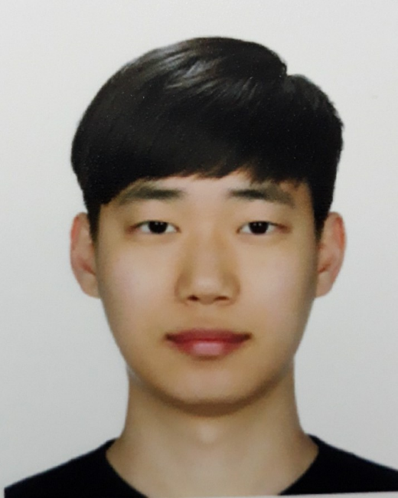
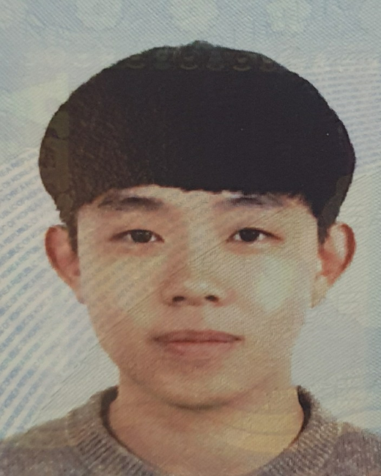
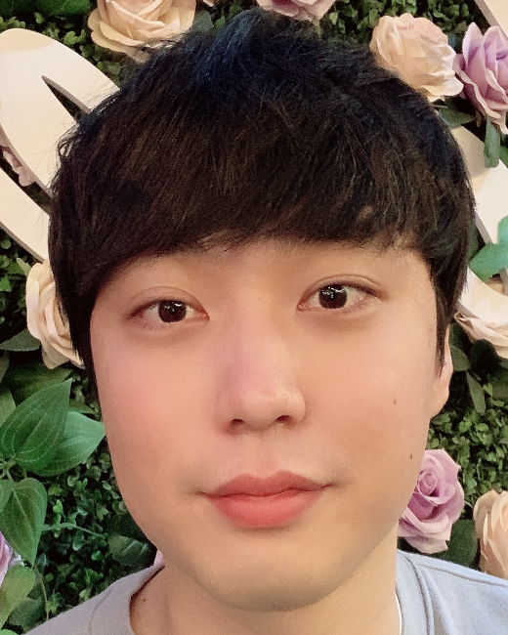
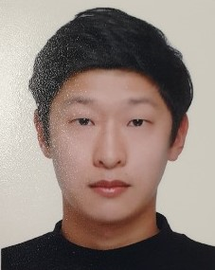
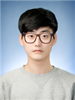
팀원 소개
서 정 욱 (팀원)
컴퓨터공학과 15
junguk7880@naver.com
- 웹, 데이터 정제
임 대 인 (팀장)
컴퓨터공학과 15
dnfwlxo11@naver.com
- 웹, HW, SW
정 해 민 (팀원)
컴퓨터공학과 14
jhm0828@gmail.com
- 데이터 수집, PPT 작성 및 발표
박 지 수 (팀원)
컴퓨터공학과 15
xrl0603@naver.com
- DB, HW
조 휘 훈 (팀원)
컴퓨터공학과 15
hh3768@naver.com
- 데이터 수집 및 정제

Slide 4
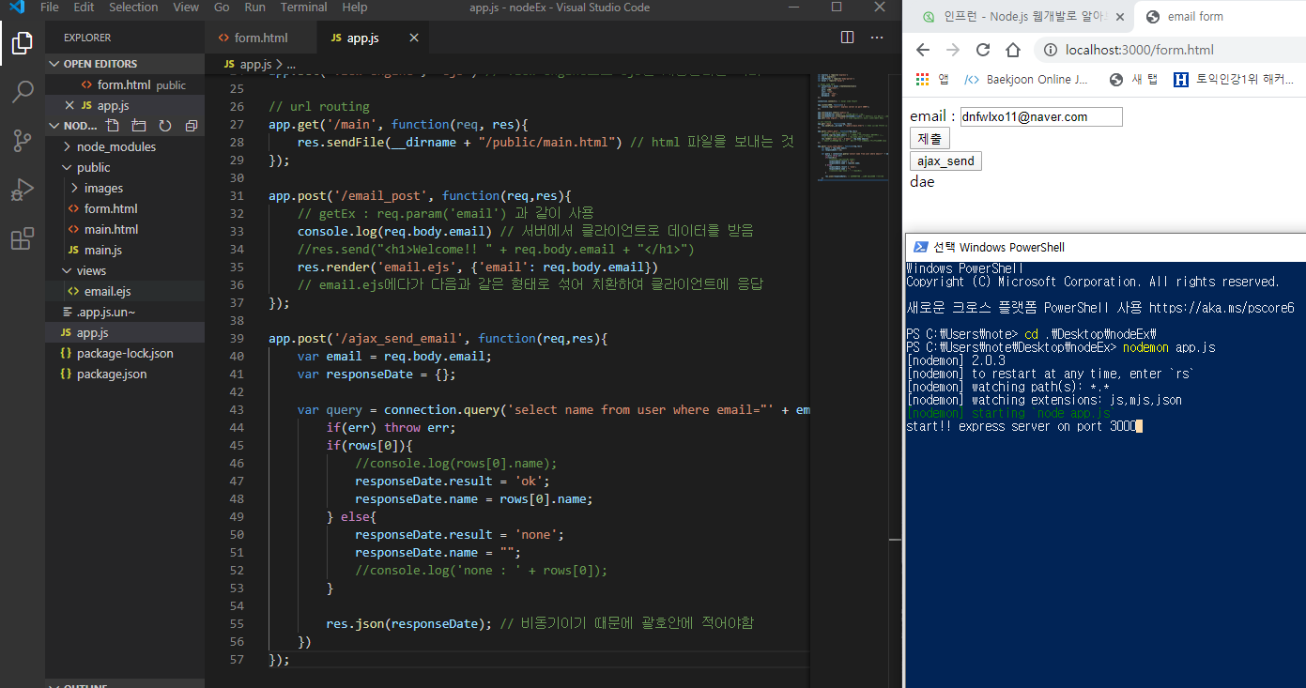
금주 진행사항 (임대인)
Node.js 와 MySQL 연동

Slide 5
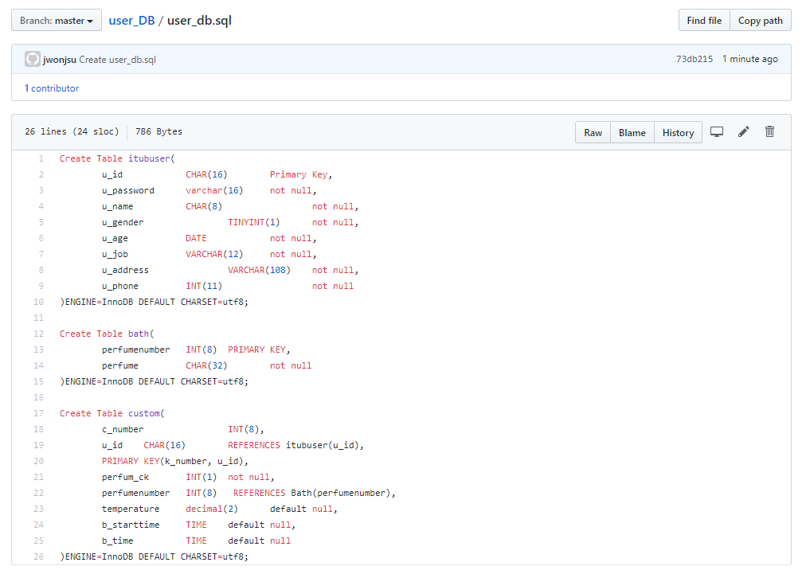
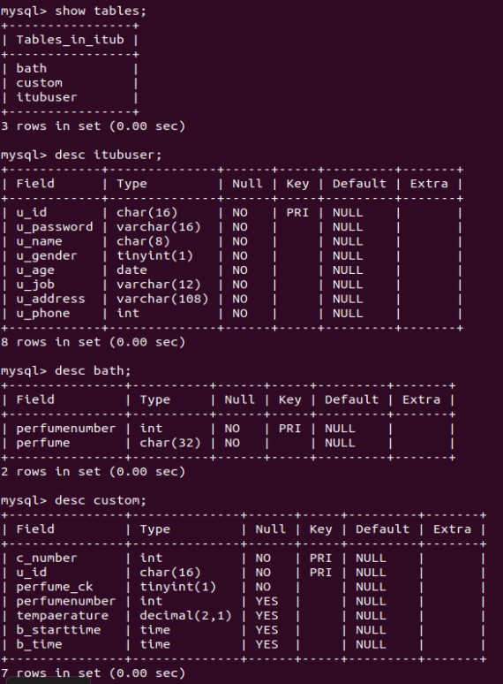
금주 진행사항 (박지수)
- 설계한 DB를 작성 후 시뮬레이션

Slide 6
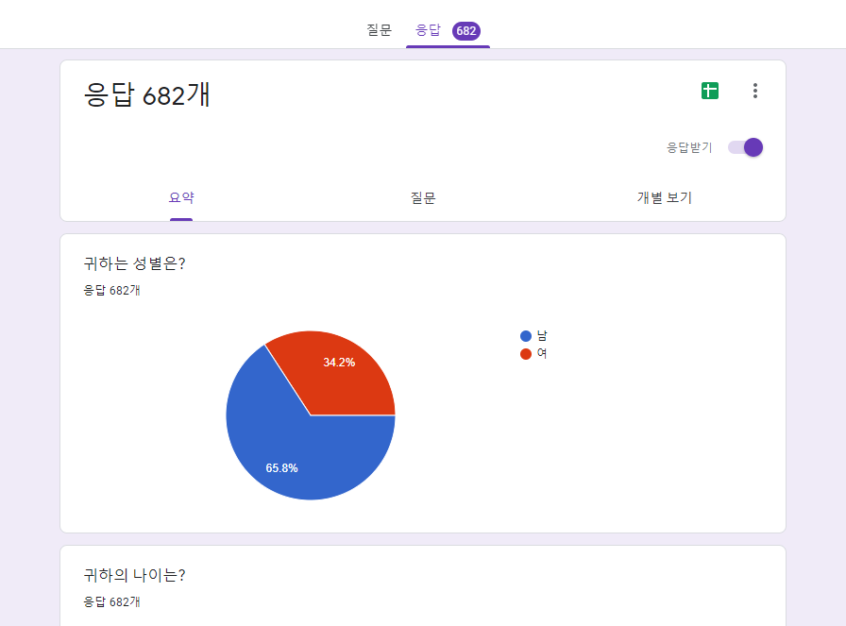
금주 진행사항 (조휘훈)
구글 설문지
~4/28 까지 설문 진행정도 (682/1000)

Slide 7
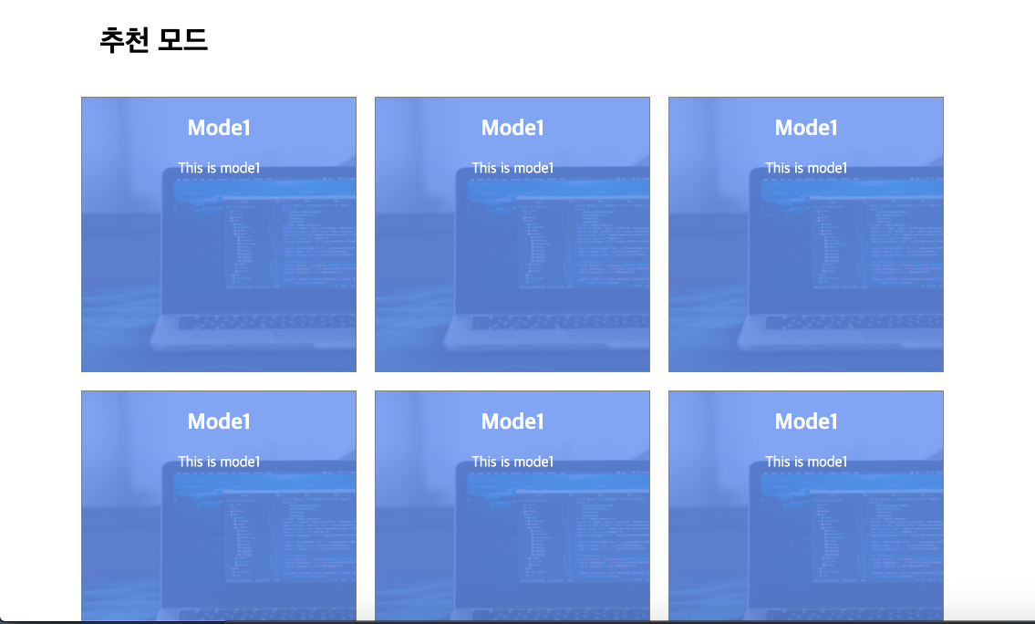
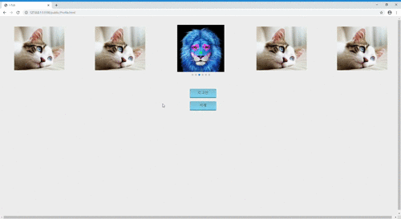
금주 진행사항 (서정욱, 정해민)
추천모드
프로필
- HTML에 사용할 CSS 조사 및 제작

Slide 8


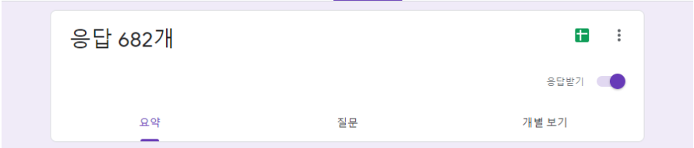
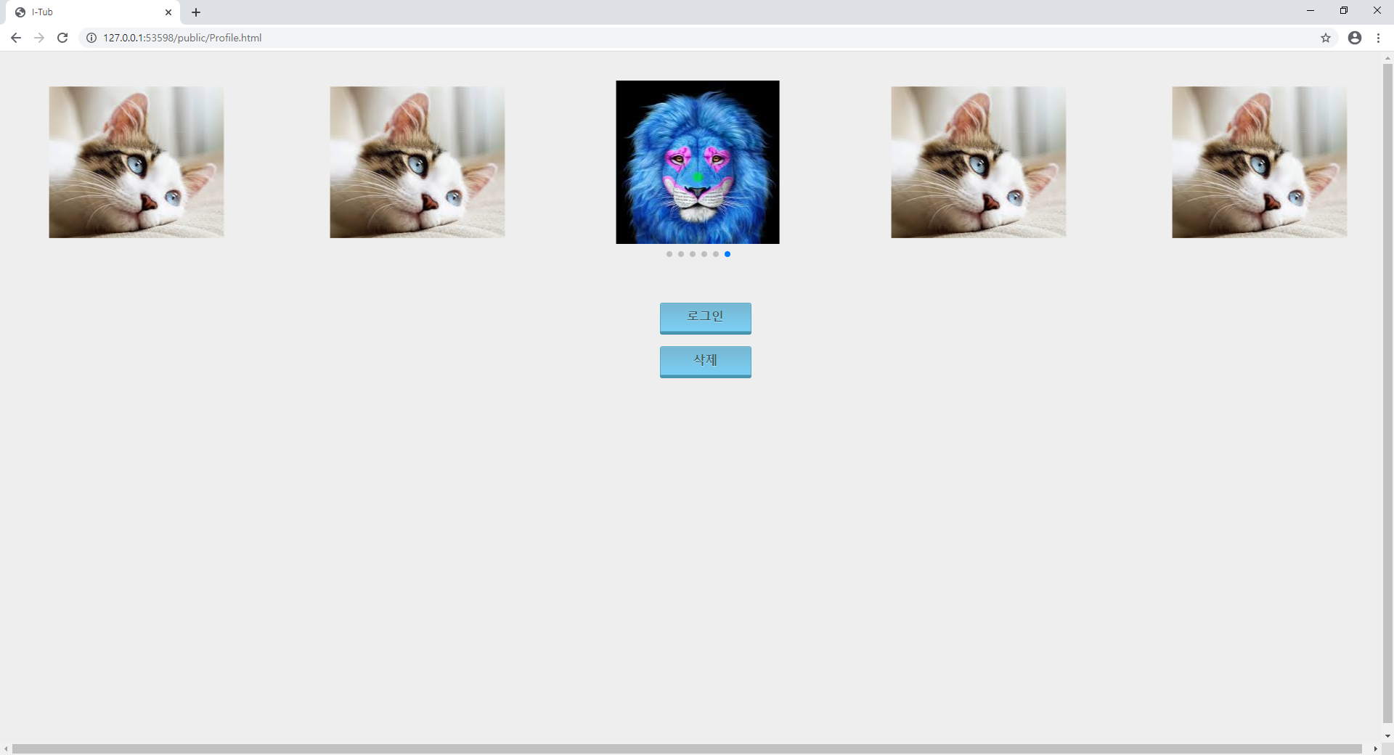
차주 예정사항
- Heroku와 Node.js 연동
- 설문을 통한 데이터 수집(682/1000) 및 정제
- HTML 홈페이지 프로필 부분 제작

Slide 9


팀 내부 건의사항
Node.js를 사용하는데 어려움이 있어 참고할 서적 필요 (임대인)

Slide 10
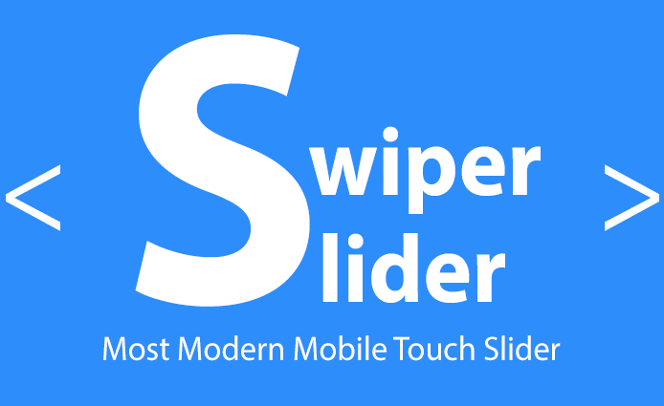


개발 환경 (오픈소스란은 지속적으로 업데이트)
오픈소스
Swiper (웹 슬라이드)
웹 개발
Brackets, Node.js, Heroku
DB
erwin, Mysql

Slide 11
참고문헌
https://github.com/nolimits4web/swiper (웹 슬라이드)

Slide 12
감사
합니다.

